Slide 1
聖誕禮物
羅馬書15:4-13

Slide 2
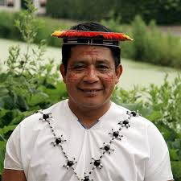
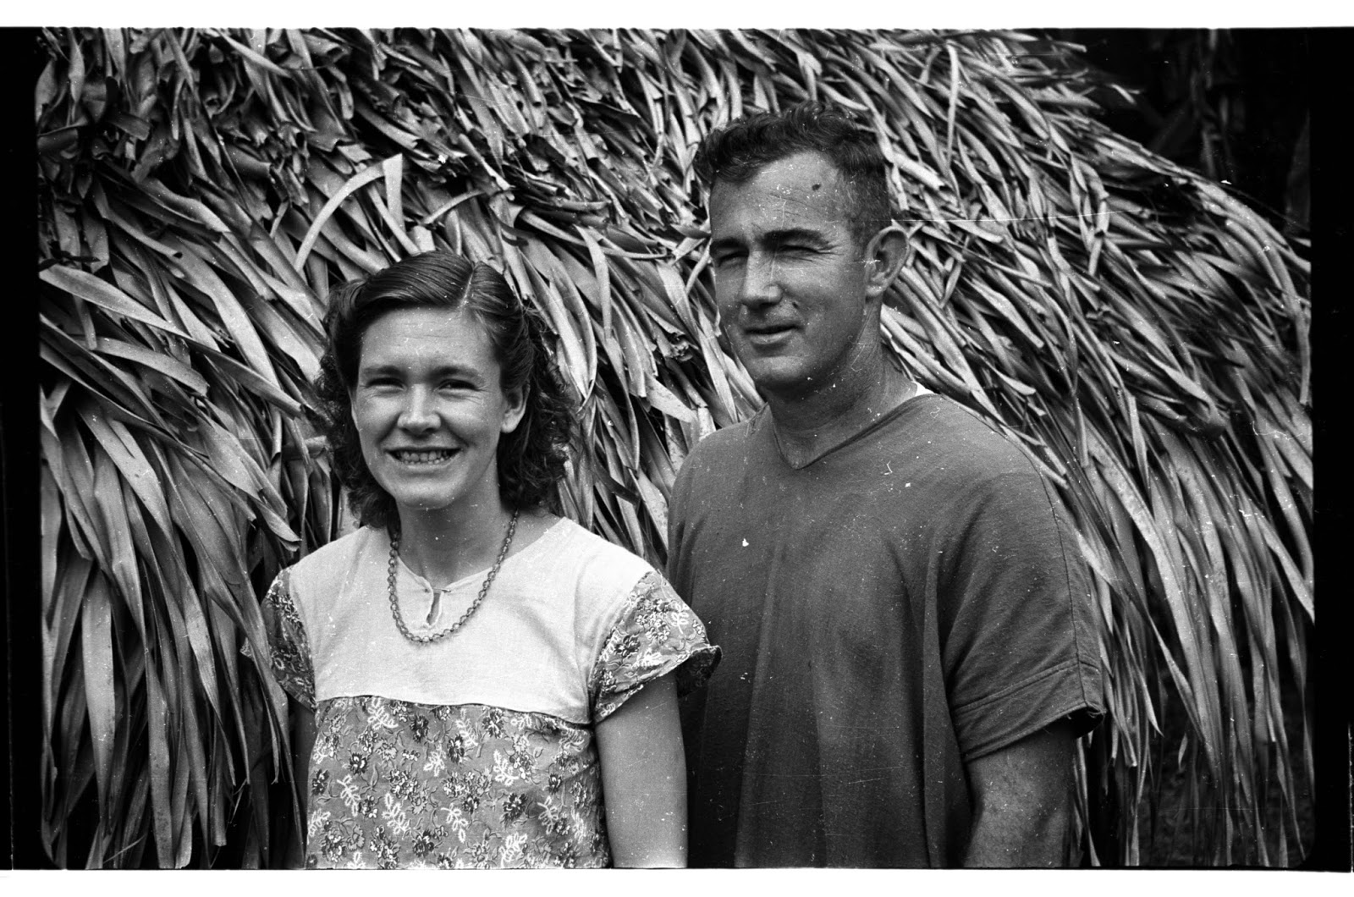
Ramon Piaguaje
Orville and Mary Johnson
威克理夫聖經翻譯會 宣教師

Slide 3
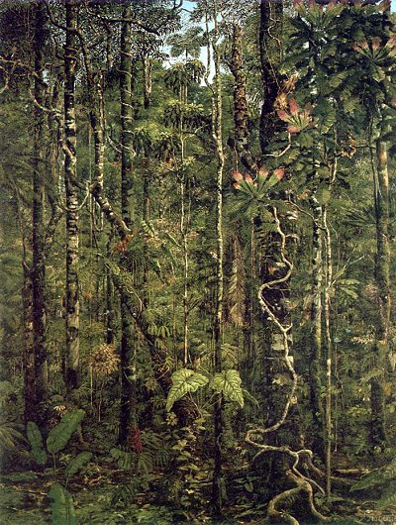
I can’t take pride of the gift that I have as an artist, for it is God that has given me this talent, and I want to use it for His glory.
我不能因為得到一個藝術家的禮物而自誇，因為是上帝賞賜我才華，我要用它來榮耀上帝。

Slide 4
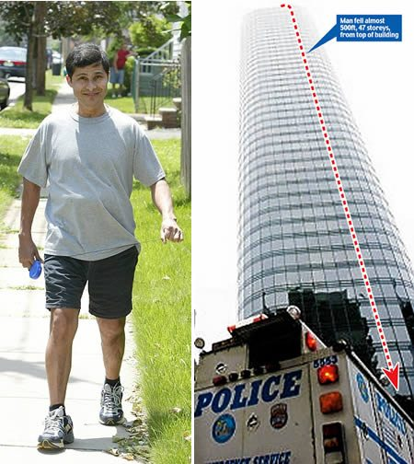
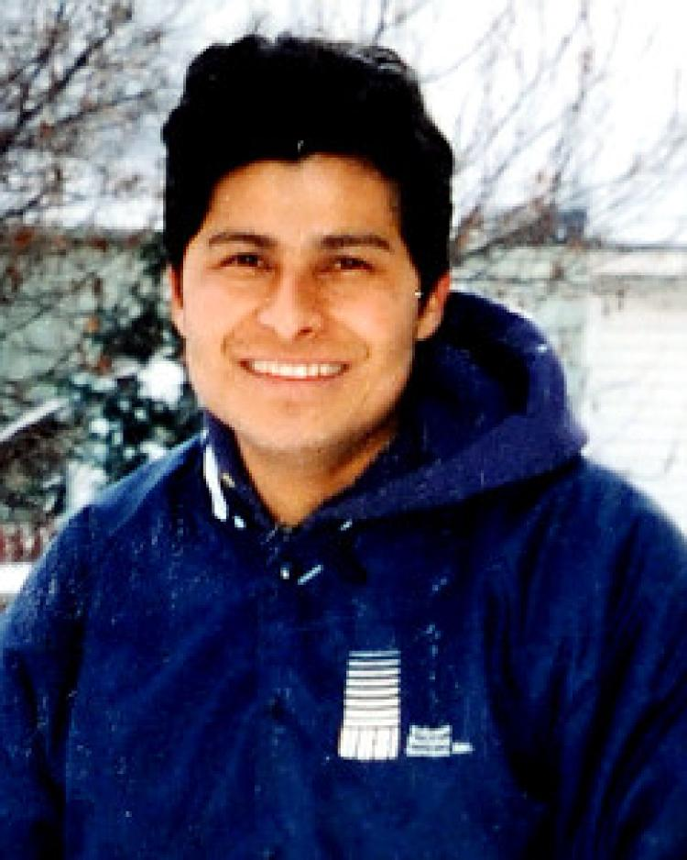
Alcides Moreno

Slide 5
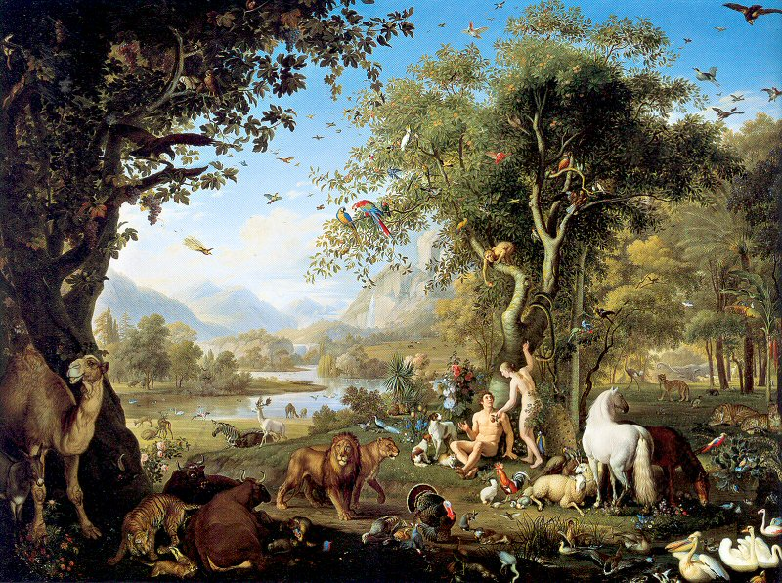

Slide 6
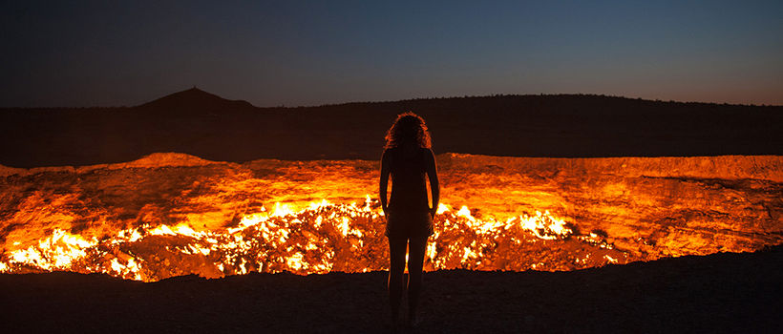
但願使人有盼望的神，因信將諸般的喜樂、平安充滿你們的心，使你們藉著聖靈的能力大有盼望！（羅馬書15:13）

Slide 7
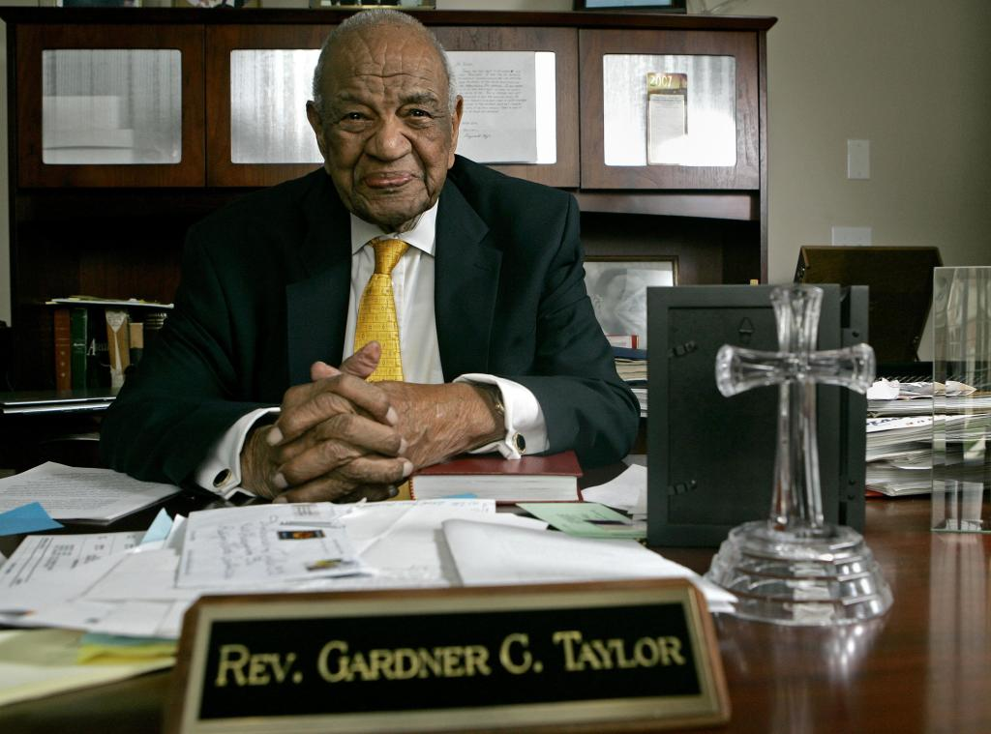
Rev. Gardner Calvin Taylor

Slide 8
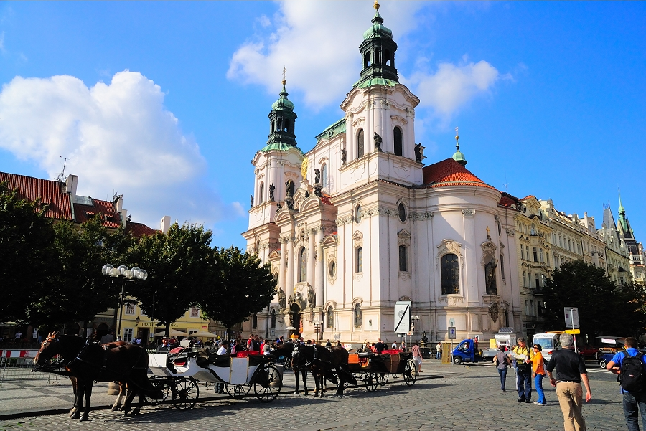
聖尼古拉教堂
在黑暗中行走的百姓看見了大光，住在死蔭之地的人有光照耀他們。（以賽亞書9:2）
從前所寫的聖經都是為教訓我們寫的，叫我們因聖經所生的忍耐和安慰，可以得著盼望。(羅馬書15:4)

Slide 9
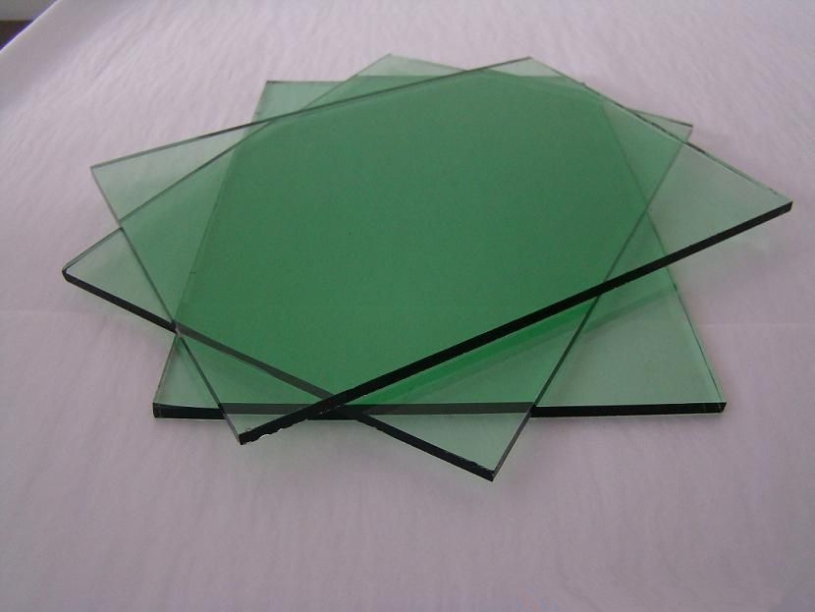
玻璃
橡皮
金屬

Slide 10
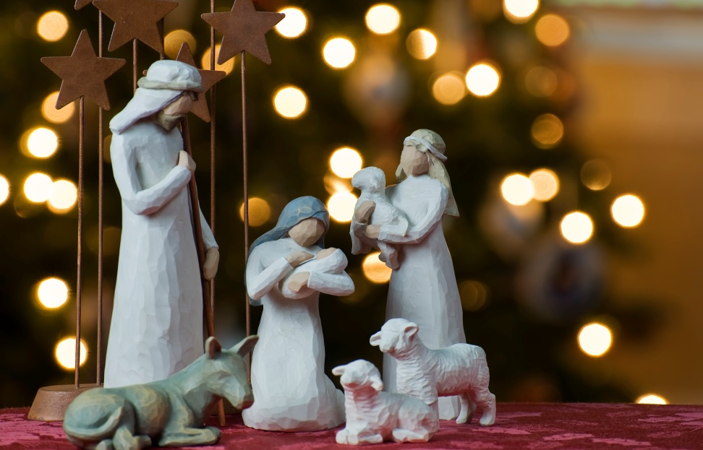
但願使人有盼望的神，因信將諸般的喜樂、平安充滿你們的心，使你們藉著聖靈的能力大有盼望！（羅馬書5:13）
救恩、盼望、和諧

